Slide 1


Slide 2


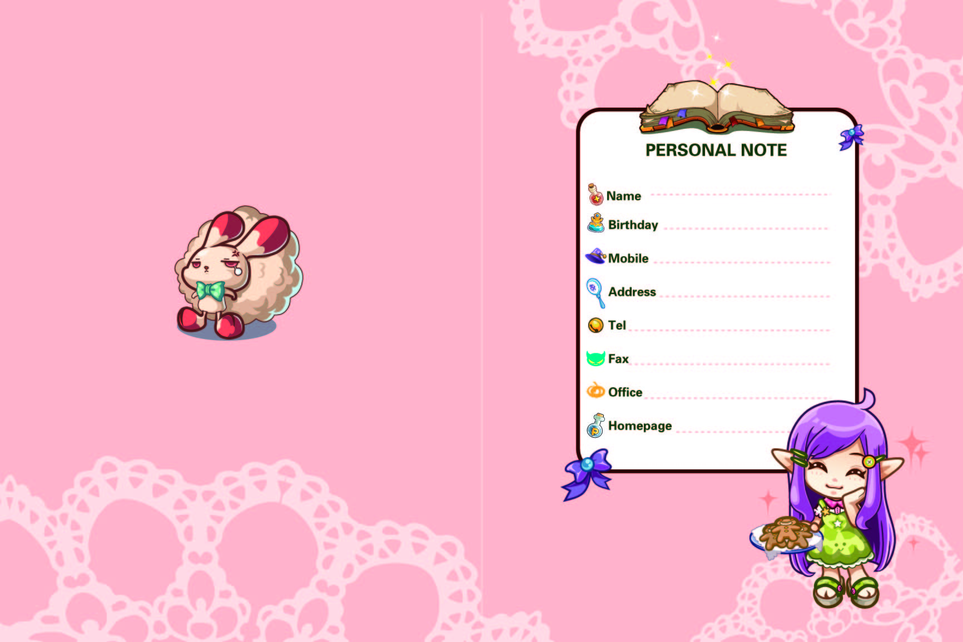
笔记本
成品尺寸 214x141mm
方案一
封面.封底
封二.扉页
扉三.扉四

